Slide 1
Dal fiscal compact al pareggio di bilancio degli enti territoriali
Claudio Sciancalepore

Slide 2
INQUADRAMENTO NORMATIVO
Trattato di Maastricht sottoscritto l’11 dicembre 1991
  Definiti alcuni parametri di convergenza per la partecipazione dei paesi comunitari all’euro: l’adozione di una moneta unica richiede un elevato grado di convergenza economica e finanziaria tra gli Stati membri con il fine di raggiungere una effettiva integrazione tra gli stessi
  I parametri di maggiore rilevanza sono rappresentati da un rapporto tra indebitamento netto della Pubblica Amministrazione e PIL non superiore al 3% ed un debito pubblico tendente verso il 60% del PIL.
Nel giugno del 1997 è stato adottato il Patto di stabilità e crescita al fine di meglio chiarire le regole comunitarie atte ad una gestione disciplinata delle finanze pubbliche nazionali.
  Il Patto impegna gli Stati membri a conseguire un saldo di bilancio a medio termine prossimo al pareggio o positivo al fine di abbattere lo stock di debito prevedendo, contestualmente, meccanismi correttivi per i Paesi inadempienti (procedura per i disavanzi eccessivi).

Slide 3
INQUADRAMENTO NORMATIVO
La stagnazione economica prima e la crisi globale che ha investito anche il territorio europeo poi hanno determinato numerosi sforamenti ai suddetti parametri troppo rigidi ed anticiclici, richiedendo continue modifiche alle regole del Patto nonché l’istituzione di sistemi di salvaguardia finanziaria per quei Paesi a rischio default.
Per far fronte alle esigenze dei Paesi in crisi finanziaria è stato istituito a livello comunitario nel marzo 2011 il cd. Meccanismo Europeo di Stabilità (MES) che fornisce assistenza economico-finanziaria a detti Paesi, anche attraverso l’acquisizione di titoli di debito sovrano. Tale strumento si sostituisce al fondo “salva-Stati” denominato FSEF avente natura temporanea ed un ammontare di risorse non sufficienti a garantire la salvaguardia degli Stati in difficoltà all’intensificarsi della crisi economica.

Slide 4
INQUADRAMENTO NORMATIVO
La presenza di un siffatto Meccanismo, tuttavia, avrebbe potuto generare rischi di moral hazard da parte degli Stati membri implicitamente incentivati ad una imprudente gestione dei conti nazionali essendo “protetti” da sistemi di salvataggio.
La necessità di evitare l’insorgenza di tali comportamenti opportunistici ha richiesto una complessa riforma della governance economica europea che stringesse i vicoli di bilancio posti in capo agli Stati membri ed un più attento monitoraggio dei conti nazionali.
Gli interventi di “soccorso” finanziario europeo possono essere attivati, dunque, solo a seguito della sottoposizione ai nuovi strumenti di governance europea volti a prevenire la crisi di solvibilità nonché ad attuare una sorveglianza multilaterale sui disavanzi e sui debiti degli Stati.

Slide 5
INQUADRAMENTO NORMATIVO
  Six pack – sei atti legislativi approvati dalle Istituzioni europee nel novembre 2011
  Trattato sulla stabilità, il coordinamento e la governance nell’Unione economia e monetaria (Fiscal compact)
  Two pack – due regolamenti (n. 472 e 473 del 21 maggio 2013)

Slide 6
INQUADRAMENTO NORMATIVO
Fondamento giuridico della governance europea:
  art. 119, paragrafo 3, del TFUE che richiede il rispetto del principio direttivo delle finanze pubbliche sane in un orizzonte sia di breve sia di medio lungo periodo. Tale postulato fa riferimento, dunque, a politiche fiscali stabili e sostenibili orientate ad una cd. sound fiscal policy ovverosia ad una gestione oculata della cosa pubblica.
  art. 121, al terzo paragrafo, dispone una sorveglianza multilaterale finalizzata a garantire un più stretto coordinamento delle politiche economiche e una convergenza duratura dei risultati economici degli Stati membri. A tal fine il Consiglio, sulla base di relazioni presentate dalla Commissione europea, sorveglia l’evoluzione economica in ciascuno degli Stati membri e la coerenza delle politiche economiche. Tale controllo è basato sulla trasmissione alla Commissione delle informazioni concernenti le misure di rilievo da essi adottate nell’ambito della loro politica economica.
  art. 126 del TFUE contiene la procedura per i disavanzi eccessivi. Esso vieta i disavanzi pubblici eccessivi prevedendo specifiche sanzioni in caso di violazione. Le disposizioni attuative, oggetto di recenti modifiche ed integrazioni per conferire un maggior livello di dettaglio nell’attuazione delle citate diposizioni del TFUE, hanno disciplinato il cd. braccio preventivo (preventive arm) basato sulla sorveglianza delle politiche fiscali ed il cd. braccio correttivo (corrective arm) volto alla correzione dei disavanzi eccessivi.
  Tali diposizioni sono state attuate con il Regolamento del 7 luglio 1997, n. 1466 per il rafforzamento della sorveglianza delle posizioni di bilancio nonché della sorveglianza e del coordinamento delle politiche economiche ed il successivo Regolamento sempre del 7 luglio 1997, n. 1467 per l’accelerazione e il chiarimento delle modalità di attuazione della procedura per i disavanzi eccessivi.

Slide 7
INQUADRAMENTO NORMATIVO
Patto euro plus del marzo 2011 con il quale gli Stati membri, al fine di consolidare la governance europea ed affrontare le sfide della crisi finanziaria, si sono posti l’obiettivo di rafforzare la stabilità finanziaria tramite comuni politiche fiscali.
  L’obiettivo della sostenibilità delle finanze pubbliche, infatti, deve essere garantito ex ante tramite interventi da inserire nei Programmi nazionali di stabilità (PNS) e nei Programmi nazionali di riforma (PNR) destinati all’Unione Europea durante il cd. “semestre europeo”.
Nell’ottobre 2011 è stato introdotto il cd. Six Pack: si tratta di sei regolamenti ed una direttiva che rafforzano i poteri della Commissione europea sul monitoraggio preventivo dei bilanci pubblici e sugli squilibri macroeconomici limitando, così, la sovranità nazionale in ambito economico.
Regolamento del 16 novembre 2011, n. 1173 relativo all’effettiva esecuzione della sorveglianza di bilancio nella zona euro, il Regolamento del 16 novembre 2011, n. 1174 sulle misure esecutive per la correzione degli squilibri macroeconomici eccessivi nella zona euro, il Regolamento del 16 novembre 2011, n. 1175 che modifica il Regolamento n. 1466/1997 per il rafforzamento della sorveglianza delle posizioni di bilancio nonché della sorveglianza e del coordinamento delle politiche economiche, il Regolamento del 16 novembre 2011, n. 1176 sulla prevenzione e la correzione degli squilibri macroeconomici, il Regolamento dell’8 novembre 2011, n. 1177 che modifica il regolamento n. 1467/1997 per l’accelerazione e il chiarimento delle modalità di attuazione della procedura per i disavanzi eccessivi, la direttiva 8 novembre 2011, n. 85 relativa ai requisiti per i quadri di bilancio degli Stati membri.

Slide 8
INQUADRAMENTO NORMATIVO
“Trattato sulla stabilità, coordinamento e governance nell’unione economica e monetaria”, approvato il 2 marzo 2012
Il Trattato sul Fiscal compact, oltre a confermare le disposizioni del Patto euro plus e del Six Pack richiede il raggiungimento del pareggio di bilancio per gli Stati aderenti salvo deviazioni temporanee giustificate da “circostanze eccezionali” nonché l’abbattimento dello stock di debito pubblico rispetto al parametro del 60% di un ventesimo ogni anno.
I Paesi che vi hanno aderito hanno assunto l’obbligo di mantenere finanze pubbliche sane e sostenibili, di evitare disavanzi pubblici eccessivi e di salvaguardare la stabilità di tutta la zona euro, inserendo nelle proprie Costituzioni il principio del pareggio di bilancio, l’obbligo di non superare la soglia di deficit strutturale superiore al 0,5% (e superiore all’1% per i Paesi con debito pubblico inferiore al 60% del PIL) e la riduzione del debito di un ventesimo all’anno, fino al rapporto del 60% sul PIL

Slide 9
TWO PACK
Regolamento del 21 maggio 2013, n. 472 sul rafforzamento della sorveglianza economica e di bilancio degli Stati membri nella zona euro che si trovano o rischiano di trovarsi in gravi difficoltà per quanto riguarda la loro stabilità finanziaria
  Definisce una procedura per la vigilanza rafforzata sugli Stati membri che affrontano o rischiano di affrontare gravi difficoltà economico-finanziarie, con evidenti rischi di contagio in tutta l’eurozona, o che ricevono assistenza finanziaria dal citato MES/FSEF, dal Fondo monetario internazionale (FMI) ovvero da altre istituzioni finanziarie internazionali al fine di assicurare un rapido ritorno alle condizioni normalità.
Regolamento del 21 maggio 2013, n. 473 sulle disposizioni comuni per il monitoraggio e la valutazione dei documenti programmatici di bilancio e per la correzione dei disavanzi eccessivi negli Stati membri della zona euro
  Tra i principali obblighi posti in capo agli Stati membri spiccano quelli di nominare un ente di controllo del bilancio indipendente per il monitoraggio degli andamenti di bilancio nonché di pubblicare i propri programmi di bilancio, basati su previsioni macroeconomiche fornite da detto organismo indipendente. Gli Stati membri devono inoltre sottoporre all’esame della Commissione europea il progetto di bilancio preventivo entro il 15 ottobre; qualora l’Esecutivo comunitario ritenesse detto progetto di bilancio non in linea con gli obblighi imposti dal Patto di stabilità e crescita, potrebbe chiedere la presentazione di un progetto di bilancio rivisto.

Slide 10
INQUADRAMENTO NORMATIVO
  Trattato sul Fiscal Compact - introduzione negli ordinamenti giuridici degli Stati sottoscrittori della regola del pareggio di bilancio mediante “disposizioni vincolanti e di natura permanente – preferibilmente costituzionale – o il cui rispetto fedele è in altro modo rigorosamente garantito lungo tutto il processo nazionale di bilancio” ;
  Legge costituzionale n. 1/2012:
    Art. 97 Cost., co. 1 “Le pubbliche amministrazioni, in coerenza con l'ordinamento dell'Unione europea, assicurano l'equilibrio dei bilanci e la sostenibilità del debito pubblico.”
    Art. 81 Cost., co. 1 “Lo Stato assicura l'equilibrio tra le entrate e le spese del proprio bilancio, tenendo conto delle fasi avverse e delle fasi favorevoli del ciclo economico.”;
    Art. 81, co. 2 “Il ricorso all'indebitamento è consentito solo al fine di considerare gli effetti del ciclo economico e, previa autorizzazione delle Camere adottata a maggioranza assoluta dei rispettivi componenti, al verificarsi di eventi eccezionali.”;
    Art. 81, co. 6 “Il contenuto della legge di bilancio, le norme fondamentali e i criteri volti ad assicurare l'equilibrio tra le entrate e le spese dei bilanci e la sostenibilità del debito del complesso delle pubbliche amministrazioni sono stabiliti con legge approvata a maggioranza assoluta dei componenti di ciascuna Camera, nel rispetto dei princìpi definiti con legge costituzionale”
Notes:
Buon andamento ed imparzialità dell’Amministrazione

Slide 11
INQUADRAMENTO NORMATIVO
    Art. 119 Cost., co. 1 “I Comuni, le Province, le Città metropolitane e le Regioni hanno autonomia finanziaria di entrata e di spesa, nel rispetto dell'equilibrio dei relativi bilanci, e concorrono ad assicurare l'osservanza dei vincoli economici e finanziari derivanti dall'ordinamento dell'Unione europea.”
    Art. 119 Cost., co. 8 “Possono ricorrere all'indebitamento solo per finanziare spese di investimento, con la contestuale definizione di piani di ammortamento e a condizione che per il complesso degli enti di ciascuna Regione sia rispettato l'equilibrio di bilancio.”
  Legge n. 243/2012 – Legge “rinforzata” (abrogazione espressa a maggioranza assoluta dei componenti di ciascuna Camera)
Notes:
Buon andamento ed imparzialità dell’Amministrazione

Slide 12
DEFINIZIONI
Contabilità pubblica (RGS)
Contabilità nazionale (ISTAT)
Saldo netto da finanziare (o da impiegare): è il risultato differenziale delle operazioni finali, rappresentate da tutte le entrate e le spese, escluse le operazioni di accensione e rimborso di prestiti.
Entrate finali: rappresentano la sommatoria delle entrate di bilancio, al netto delle accensioni di prestiti.
Spese finali: rappresentano la sommatoria delle spese di bilancio (spese correnti e spese in conto capitale), al netto del rimborso di prestiti.
Indebitamento (accreditamento) netto: è il risultato differenziale tra le entrate e le spese finali decurtate delle operazioni finanziarie (per le entrate: riscossione di crediti; per le spese: partecipazioni e conferimenti, nonché anticipazioni produttive e non).
Entrate finali nette: sono le entrate finali depurate di quelle per la riscossione di crediti.
Spese finali nette: sono le spese finali depurate di quelle per la concessione di crediti.
Notes:
L’indebitamento netto, in concreto, misura l’eccedenza della spesa rispetto alle risorse a disposizione del settore pubblico, da finanziare attraverso la vendita di attività o l’aumento delle passività: ne consegue che di fatto esso misura la variazione del debito pubblico prodotta a seguito del risultato di esercizio nell’anno di riferimento.

Slide 13
DEFINIZIONI
Contabilità pubblica (RGS)
Contabilità nazionale (ISTAT)
Risparmio pubblico: differenza tra entrate correnti e spese correnti
Avanzo primario: saldo tra entrate (complessive) e spese (complessive) al netto degli interessi sul debito
Ricorso al mercato: è il risultato differenziale tra il totale delle entrate finali ed il totale delle spese complessive
Indebitamento netto strutturale: è pari all’indebitamento netto corretto per gli effetti del ciclo economico sulle componenti di bilancio e per gli effetti delle misure una tantum (influiscono solo temporaneamente sul disavanzo)
Avanzo (disavanzo) corrente
Notes:
Risparmio pubblico può essere:
- positivo (entrate maggiori delle spese) ed allora misura la quota di risorse correnti destinabile al finanziamento delle spese in conto capitale;
- negativo (entrate minori delle spese) ed in tale caso identifica la quota delle spese correnti da soddisfare ricorrendo all'indebitamento. Riferito ai conti consolidati della Pubblica Amministrazione e del Settore Pubblico Allargato esso misura quando è positivo (avanzo corrente) la quota di risparmio generata, quando è negativo (disavanzo corrente) la quota di risparmio assorbita dai settori intestatari dei conti.

Slide 14
VINCOLI DI FINANZA PUBBLICA EUROPEI
Nell’ambito delle procedure di sorveglianza europea, l’Italia è soggetta al braccio preventivo del Patto di Stabilità e Crescita che prevede il percorso di avvicinamento all’Obiettivo di Medio Termine (OMT) sulla base di due criteri:
  Regola della spesa
  Variazione del saldo strutturale – deficit
    L’entità annua dell’aggiustamento fiscale viene estrapolata sulla base di una matrice che contenga i seguenti parametri:
      le condizioni cicliche dell’economia sintetizzate dall’output gap;
      il livello del rapporto debito/PIL;
      l’esistenza di rischi di medio periodo sulla sostenibilità delle finanze pubbliche valutate sulla base dell’indicatore S1.
        L’indicatore di medio periodo, S1, individua la variazione del saldo primario strutturale in termini cumulati fino al 2020 tale da garantire, se mantenuta costante negli anni successivi, di raggiungere un livello di debito/PIL pari al 60% entro il 2030, e ripagare i costi di invecchiamento
    Ad esempio, in condizioni cicliche ‘normali’ rappresentate da un output gap compreso tra -1,5% e 1,5% del PIL potenziale, un paese che presenta un rapporto debito/PIL superiore al 60% e, sulla base di S1, rischi di sostenibilità media, deve convergere al proprio MTO attraverso una riduzione del saldo strutturale superiore a 0,5% del PIL.
    L’OMT coincide con il pareggio di bilancio (indebitamento netto pari allo 0% del PIL)
    L’OMT è definito in termini strutturali
    Saldo del conto economico delle amministrazioni pubbliche

Slide 15
VINCOLI DI FINANZA PUBBLICA EUROPEI
The matrix is symmetrical, differentiating between larger fiscal effort to be undertaken during better times and a smaller fiscal effort to be undertaken during difficult economic conditions. In addition, the required effort is also greater for Member States with unfavourable overall fiscal positions, i.e. where fiscal sustainability is at risk or the debt-to-GDP ratio is above the 60% of GDP reference value of the Treaty.
The “sustainability risk” in the matrix specifying the annual fiscal adjustment refers to the medium-term overall debt sustainability as measured by the S1 indicator, among other information
Fonte: Codice di Condotta sull’attuazione del PSC e Vademecum on the stability and growth pact - 2018 edition

Slide 16
VINCOLI DI FINANZA PUBBLICA EUROPEI
Fonte: DEF 2018

Slide 17
VINCOLI DI FINANZA PUBBLICA EUROPEI
Si hanno deviazioni significative dal percorso di avvicinamento all’MTO nel caso in cui, sulla base dei dati consolidati ex post, si rilevi uno scostamento di 0,5% del PIL su un anno, o, in media, di 0,25% sui precedenti due anni, rispetto agli aggiustamenti richiesti dai criteri della variazione del saldo strutturale e della regola di spesa.
È ora possibile che uno Stato possa essere in pareggio strutturale ed avere al contempo un disavanzo nominale
Tale regola può variare in relazione all’andamento del ciclo economico (good or bad times).
Deviazioni temporanee dalla misura dello 0,5% possono essere ammesse, oltre che in presenza di eventi eccezionali, anche a seguito della concessione di margini di flessibilità europei.
Nelle Comunicazioni sull’implementazione del Semestre Europeo 2017, la Commissione Europea ha, tuttavia, ritenuto utile specificare che la valutazione sulla compliance con i requisiti del PSC delle misure di bilancio da adottare per il 2018 sarebbe stata effettuata in base a un margine di discrezionalità al fine di tenere in considerazione l’obiettivo di raggiungere una stance fiscale in grado di rafforzare le prospettive di crescita e al contempo di garantire la sostenibilità delle finanze pubbliche nell’Area dell’Euro.

Slide 18
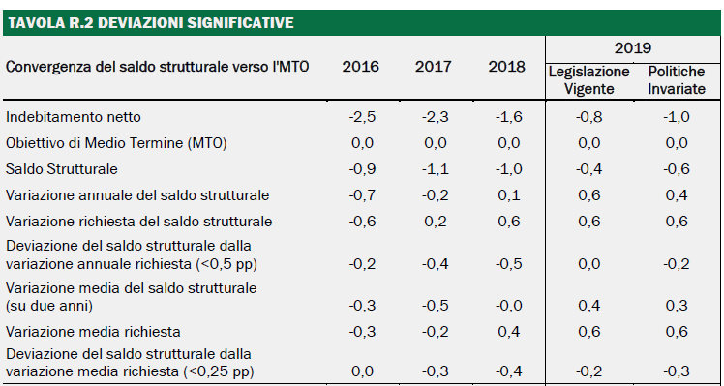
VINCOLI DI FINANZA PUBBLICA EUROPEI
Fonte: DEF 2018
Notes:
La variazione richiesta del saldo strutturale è pari all’ «Aggiustamento richiesto modificato per le clausole di flessibilità e di eventi non usuali»

Slide 19
FISCAL COMPACT
L’indebitamento netto strutturale esprime il saldo corretto per il ciclo (dunque al netto dell’impatto delle fluttuazioni economiche).
  Esso consente di distinguere le variazioni automatiche di entrata e di spesa (stabilizzatori automatici) rispetto alla componente discrezionale di politica fiscale (fiscal stance);
  il PIL potenziale rappresenta il livello teorico massimo di produzione che un paese può raggiungere senza causare tensioni inflazionistiche (quanto cioè l’economia produrrebbe in normali condizioni di domanda, cioè in assenza di una debolezza ciclica della domanda);
  il calcolo del PIL potenziale è una stima statistica piuttosto discrezionale e sottostimata;
  In presenza di un prodotto potenziale negativo in uno Stato membro, le regole europee impongono una correzione dei saldi strutturali di bilanci, cioè manovre “di aggiustamento” o “restrittive”. Un prodotto potenziale positivo non richiede questo tipo di intervento, ma potrebbe al contrario suggerire che la crisi è determinata da fattori ciclici, come una caduta della domanda, e quindi richiedere manovre anticicliche, espansive, a sostegno della domanda;
  la deviazione del PIL effettivo rispetto al valore potenziale è rappresentato dall’ output gap (pari alla differenza in livello tra PIL effettivo e PIL potenziale, rapportata al PIL potenziale).

Slide 20
CALCOLO DEL SALDO STRUTTURALE
  Saldo netto strutturale = saldo netto nominale – effetti del ciclo – misure una tantum (– clausole di flessibilità)
  Saldo netto strutturale = saldo netto nominale – (sensibilità al ciclo × output gap) – misure una tantum (– clausole di flessibilità)
  Per ottenere il saldo strutturale occorre in primo luogo depurare il saldo nominale dalla sua componente ciclica;
    il prodotto tra l’output gap e la stima della sensibilità al ciclo delle entrate e delle spese correnti costituisce la componente ciclica del saldo di bilancio
  Il saldo corretto per il ciclo va poi depurato delle misure una tantum ovverosia misure aventi un impatto transitorio sui saldi di bilancio e che non apportano variazioni significative all’evoluzione di lungo periodo della finanza pubblica – assenza di precisi criteri di definizione (es. la vendita di beni patrimoniali non finanziari, gli incassi derivanti da aste di vendita di licenze pubbliche, i condoni fiscali, le spese di emergenza di breve periodo connesse a disastri naturali, le modifiche legislative di carattere temporaneo aventi effetti sulla tempistica degli incassi e dei pagamenti con effetti positivi sul bilancio, le modifiche di aliquote fiscali annunciate come temporanee, gli effetti conseguenti a sentenze della Corte di giustizia europea e le operazioni di cartolarizzazione con effetti positivi sul bilancio).
Notes:
Dato un certo saldo netto nominale negativo (per esempio il 3 per cento) e date le misure una tantum (generalmente di scarso rilievo), più negativo è l’output gap (cioè più in recessione è l’economia) e meno negativo diventa il saldo netto strutturale, con la conseguenza che le manovre correttive sono inferiori – il saldo strutturale, infatti, deve tendere a 0 cioè al pareggio di bilancio. Pertanto più l’output gap è negativo più uno Stato può fare indebitamento netto anche se poi il saldo netto strutturale si avvicina a 0, non risentendo del maggior indebitamento netto

Slide 21
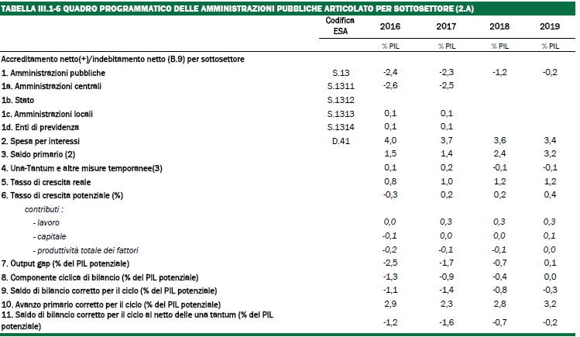
CALCOLO DEL SALDO STRUTTURALE
Documento programmatico di bilancio 2017
Notes:
Componente ciclica di bilancio (effetti del ciclo -1,3)= output gap (-2,5) * sensibilità al ciclo (0,52)
Saldo di bilancio corretto per il ciclo (-1,1) = Indebitamento netto (-2,4) – componente ciclica (-1,3)

Slide 22
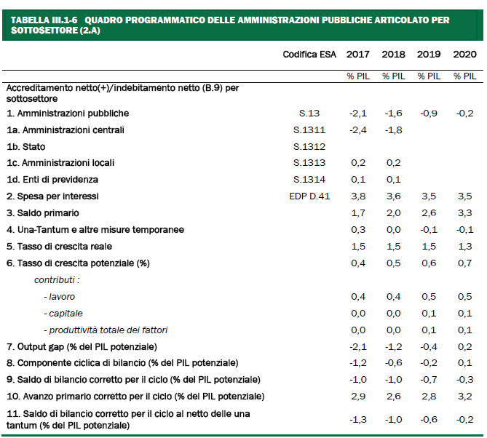
CALCOLO DEL SALDO STRUTTURALE
Documento programmatico di bilancio 2018
Notes:
Componente ciclica di bilancio (effetti del ciclo -1,2)= output gap (-2,1) * sensibilità al ciclo (0,57)
Saldo di bilancio corretto per il ciclo (-1,2) = Indebitamento netto (-2,1) – componente ciclica (-1,2) – una tantum (0,3)

Slide 23
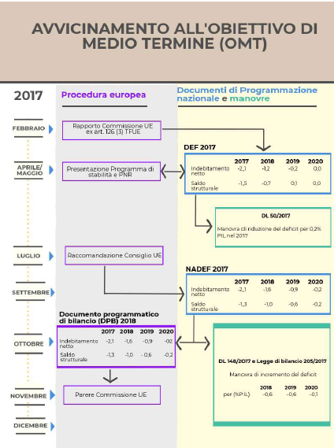

Slide 24
CALCOLO DEL SALDO STRUTTURALE
L’effetto netto delle misure una tantum nel passaggio dal saldo nominale al saldo strutturale dipende dalla prevalenza delle misure in entrata o in uscita, i cui effetti rispettivamente migliorativi o peggiorativi del saldo nominale andranno espunti dal saldo strutturale. Pertanto qualora prevalgano le misure una tantum di entrata, il saldo strutturale registrerà un effetto peggiorativo rispetto al saldo effettivo.
L’esclusione delle misure una tantum e temporanee dal calcolo del saldo strutturale deriva dal fatto che tali misure comportano effetti transitori, incidendo sul bilancio pubblico solo per uno o pochi esercizi finanziari, incapaci di produrre cambiamenti duraturi sui saldi strutturali.
Le misure one-off sono:
  temporanee in quanto impattano considerevolmente sui saldi di bilancio di un solo esercizio o al massimo di due esercizi;
  non sono ricorrenti.
Spesso tali misure hanno una funzione di windows dressing consentendo di migliorare i saldi di bilancio senza sostenere i correlati costi politici dovuti a manovre correttive di finanza pubblica (cd. fiscal gimmickry).
È stato dimostrato che gli Stati che presentano disavanzi o debiti maggiori ovvero quelli contraddistinti da opache procedure di adozione dei bilanci, adottano misure “facili”, non impopolari, al fine di abbellire i risultati di finanza pubblica conseguiti.
Secondo la legge di Goodhart, quando un obiettivo di finanza pubblica è imposto tramite un indicatore economico, la classe politica modifica il proprio comportamento e tende a prendere decisioni che facilitano artificialmente il rispetto dell’obiettivo.

Slide 25
CALCOLO DEL SALDO STRUTTURALE
I criteri metodologici di definizione delle misure one-off sono stati recentemente riformulati a livello europeo con un maggior grado di precisione rispetto al passato in modo da circoscrivere i margini di discrezionalità nazionali nell’individuazione delle relative partite.
Gli Stati europei, al fine di conseguire gli obiettivi di finanza pubblica, tendono ad indicare tra le misure una tantum principalmente le spese affinché le stesse non siano computate nella determinazione dell’indebitamento netto. Viceversa gli stessi sono piuttosto restii a considerare le entrate come misure one-off in quanto si peggiorerebbero i saldi di bilancio.

Slide 26
LE CLAUSOLE DI FLESSIBILITà
Clausola delle riforme strutturali - lo Stato adotta riforme rilevanti per la crescita e la sostenibilità delle finanze pubbliche che comportino effetti positivi a lungo termine sul bilancio e sulla crescita. Tali riforme devono determinare effetti a medio termine quantificati sia sul bilancio sia sulla crescita potenziale e devono rientrare in un piano globale e dettagliato a medio termine, con scadenze definite e affidabili
Clausola degli investimenti - può essere invocata qualora la crescita economica dello Stato membro rimane negativa o comunque ben al di sotto del suo valore potenziale; lo scostamento rispetto all’OMT non determina un disavanzo pubblico in eccesso rispetto alla soglia del 3% e la regola del debito è rispettata; lo scostamento è relativo alla spesa nazionale per progetti di investimento co-finanziati dall’Unione europea nell’ambito della Politica strutturale e di coesione, delle Reti trans-europee o del Meccanismo per collegare l’Europa. Tali progetti devono determinare effetti sul bilancio pubblico a lungo termine positivi, diretti e verificabili nonché un effettivo incremento del livello nazionale di investimenti pubblici totali. Nonostante a livello europeo non si sia ancora affermata la cd. golden rule secondo cui gli investimenti pubblici possono essere scorporati dal computo del deficit, la clausola sugli investimenti si ripropone di favorire tale spesa pubblica favorevole alla crescita economica. È attualmente in discussione con la Commissione europea il rispetto di tale clausola considerando che gli investimenti fissi lordi della Pubblica Amministrazione italiana sono diminuiti anziché crescere, violando il principio di addizionalità
Clausola dei migranti - Spazio di flessibilità per tenere conto delle spese relative all’emergenza immigrazione ed in particolare i costi relativi all’accoglienza degli immigrati vista la natura eccezionale della spesa.

Slide 27
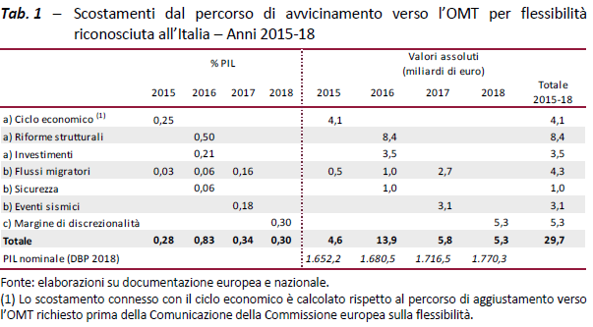
LE CLAUSOLE DI FLESSIBILITà

Slide 28
LA REGOLA DELLA SPESA
Il c.d six pack introduce un vincolo alla crescita della spesa (expenditure benchmark) diretto a rafforzare il raggiungimento dell’OMT. In Italia la regola è recepita dall’art. 5 della Legge n. 243/2012.
Si valuta l’evoluzione della spesa pubblica rispetto al tasso di crescita di medio periodo del PIL potenziale.
PIL potenziale calcolato come media delle stime dei precedenti 5 esercizi, della stima per l’esercizio corrente e delle proiezioni per i 4 esercizi successivi.
L’aggregato di spesa pubblica sottoposto a valutazione è individuato nel totale della spesa delle Amministrazioni Pubbliche, diminuito della spesa per interessi, della spesa nei programmi europei per la quota coperta da fondi comunitari e della variazione delle spese non discrezionali per indennità di disoccupazione. L’aggregato di spesa deve essere depurato dalla volatilità intrinseca della spesa per investimenti, prevedendo che il valore iscritto in ciascun esercizio sia sostituito da un valore medio calcolato sulla base della spesa per l’esercizio in corso e quella relativa ai tre esercizi precedenti.

Slide 29
LA REGOLA DELLA SPESA
Al valore della spesa così ottenuto va sottratto l’ammontare delle entrate derivanti da misure discrezionali, considerando l’incremento rilevato (o atteso) nell’anno t rispetto all’esercizio precedente (t-1).
A queste si aggiungono le eventuali maggiori entrate derivanti da innalzamenti automatici di imposte e/o tasse previsti dalla legislazione a copertura di poste specifiche di spesa.
La spesa così determinata è deflazionata con il deflatore del PIL quale risulta dalle previsioni della Commissione.

Slide 30
LA REGOLA DELLA SPESA
Per gli Stati membri che hanno già raggiunto l’OMT la crescita della spesa pubblica non deve essere più elevata del parametro medio relativo al PIL potenziale. Eventuali dinamiche di crescita superiori possono essere consentite soltanto se compensate da misure discrezionali dal lato delle entrate di pari ammontare.
Per gli Stati che non hanno ancora raggiunto l‘OMT, il tasso di crescita della spesa deve essere inferiore a quello del PIL potenziale e coerente con un miglioramento del saldo strutturale di almeno 0,5% in termini di PIL.
In particolare per i Paesi che non abbiano ancora conseguito il proprio MTO, l’aggregato di spesa di riferimento debba crescere ad un tasso pari alla differenza tra tasso di crescita medio del PIL potenziale e il cd. margine di convergenza. Il margine di convergenza è a sua volta calibrato in relazione alle condizioni cicliche dell’economia e ulteriormente rimodulato in caso di applicazione delle clausole di flessibilità per le riforme strutturali e/o per la clausola degli investimenti e per le eventuali altre clausole legate agli eventi non usuali.
La regola sulla spesa precisa che l’evoluzione deve essere tale da garantire questo aggiustamento, a meno che non siano messe in atto misure discrezionali dal lato delle entrate, escludendo le entrate temporanee e le one-off.
La differenza tra il tasso di crescita della spesa ammesso nel caso di mancato raggiungimento dell'OMT e il tasso di crescita di medio periodo del PIL potenziale è chiamato shortfall.

Slide 31
LA REGOLA DELLA SPESA
La deviazione è espressa in termini reali e non nominali
Fonte: DEF 2018

Slide 32
INVESTIMENTI FISSI LORDI NEGLI EE.LL.
«Occorre ricordare, infine, che la sola componente degli investimenti fissi lordi non può essere ritenuta completamente rappresentativa della politica di investimento del settore pubblico, in quanto parte degli investimenti di interesse pubblico sono effettuati da soggetti esterni al perimetro della PA e finanziati attraverso trasferimenti in conto capitale, che secondo i criteri del SEC sono contabilizzati come contributi agli investimenti alle imprese. La somma degli investimenti fissi lordi, …, e dei contributi agli investimenti alle imprese delinea in modo più esaustivo la dimensione e l’andamento degli investimenti pubblici.»
Fonte: DEF 2018 - PNS

Slide 33
LA REGOLA DEL DEBITO
Regola numerica che specifica il ritmo di avvicinamento del debito al valore soglia del 60% del PIL.
La regola si valuta calcolando la riduzione media su base triennale, con tre opzioni:
  Valutazione backward looking
  Valutazione forward looking (al t+2)
  Valutazione backward looking con correzione per il ciclo
Per la quota del rapporto debito/PIL in eccesso rispetto al valore del 60% il tasso di riduzione debba essere pari ad 1/20 all’anno nella media dei tre precedenti esercizi (versione backward-looking).
La regola è considerata soddisfatta se la riduzione del differenziale di debito rispetto al 60% si verificherà, in base alle previsioni della Commissione europea, nel periodo di tre anni successivo all'ultimo anno per il quale si hanno dati disponibili (versione forward-looking).
Nella valutazione del rispetto della regola si terrà conto dell’influenza del ciclo economico.
Solo se nessuna di queste tre condizioni è soddisfatta, la regola del debito è considerata non rispettata.

Slide 34
LA REGOLA DEL DEBITO
La regola non è rispettata se:
Il rapporto debito/PIL è superiore al 60% e il rapporto debito/PIL è maggiore del benchmark retrospettivo (backward-looking benchmark), cioè:
dove dd_{t} indica il benchmark retrospettivo mentre d_{t-i} indica il livello del debito in percentuale del PIL nell'anno t-i, con i compreso tra 0 e 3
La formula è scomponibile in due parti: da un lato, il livello di debito di lungo periodo, ossia il 60% del PIL; dall'altro, la quota in eccesso rispetto a tale soglia, definita da una media geometrica sul triennio precedente. Tale formula tende a dare un maggiore peso al debito registrato negli anni più recenti, per via dell’esponente i incorporato nel peso 0,95^{i}, che diminuisce all’aumentare della distanza temporale rispetto all’anno di riferimento.

Slide 35
LA REGOLA DEL DEBITO
La regola non è rispettata se:
il rapporto debito/PIL eccede il benchmark prospettico (forward-looking benchmark),
cioè:
dove dd_{t-2} indica il benchmark prospettico mentre d_{t+1} e d_{t+2} indicano i rapporti debito/PIL previsti dalla Commissione per gli anni t+1 e t+2 nell’ipotesi di politiche invariate;
La violazione della regola non può essere attribuita all’influenza del ciclo economico. Pertanto uno Stato membro non sarà soggetto ad una procedura di disavanzo eccessivo nel caso in cui il superamento del benchmark sia dovuto al ciclo economico. Pertanto il rapporto debito/PIL è aggiustato per tener conto dell’impatto del ciclo e quindi confrontato con il benchmark.

Slide 36
LA REGOLA DEL DEBITO
Nelle fasi negative del ciclo economico, il rapporto debito/PIL aggiustato risulterà inferiore rispetto a quello effettivo, in quanto il debito verrà depurato dell’effetto degli stabilizzatori automatici e il PIL viene fatto variare al tasso di crescita del PIL potenziale.
Tale formula non viene utilizzata dalla Commissione europea nelle fasi positive del ciclo, nelle quali il debito aggiustato risulterebbe superiore rispetto a quello effettivo (una componente ciclica positiva farebbe aumentare il numeratore e quindi il valore del rapporto). Pertanto agli Stati membri non è chiesto, in relazione al debito, uno sforzo aggiuntivo nei “tempi buoni”.

Slide 37
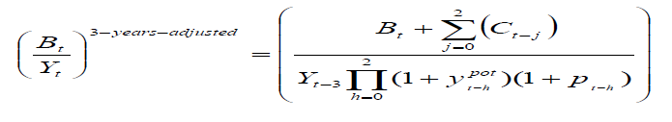
LA REGOLA DEL DEBITO
Tenuto conto che il ciclo economico influenza la dinamica del debito sia attraverso l’andamento del saldo di bilancio (che incide sul numeratore) sia attraverso l’andamento del PIL (effetto denominatore), la formula utilizzata è la seguente:
dove B indica il livello del debito nominale, Y il PIL nominale, C la componente ciclica, p il deflatore del PIL e y^{pot} il tasso di crescita del PIL potenziale. Al numeratore, il debito effettivo Bt, viene aggiustato per l’andamento del ciclo degli ultimi tre anni; mentre al denominatore, il PIL dei tre esercizi precedenti, Y_{t-3}, viene proiettato sull’anno t, per l’intero triennio considerato, al tasso di crescita del PIL nominale coerente con ytpot, cioè (1+ytpot)(1+pt).

Slide 38
LA REGOLA DEL DEBITO
Nel valutare l’opportunità di raccomandare al Consiglio europeo l’apertura di una procedura per disavanzo eccessivo a causa di una mancata riduzione del debito ad un “ritmo adeguato” al benchmark numerico si aggiungono valutazioni “qualitative” relative a un certo insieme di “altri fattori rilevanti”.
Questi fattori sono:
  le operazioni di aggiustamento stock-flusso del debito;
  le riserve accantonate e le altre voci dell’attivo del bilancio pubblico;
  le garanzie, specie quelle legate al settore finanziario;
  le passività, sia esplicite che implicite, connesse all’invecchiamento della popolazione;
  il livello del debito privato, nella misura in cui rappresenti una passività implicita potenziale per il settore pubblico.

Slide 39
LA REGOLA DEL DEBITO
 | Debito delle amm. pubbliche | Regioni | Province | Comuni | Altre amm. locali | Tot. amm. locali
Valore assoluto | 2.275.046 | 30.769 | 7.303 | 40.288 | 9.927 | 88.287,00
% | 100,00% | 1,35% | 0,32% | 1,77% | 0,44% | 3,88%

Slide 40
LA REGOLA DEL DEBITO
In base alla cosiddetta equazione dinamica del debito, la variazione del rapporto debito/PIL tra un anno e un altro può essere scomposta in tre componenti principali: i) il differenziale tra tasso di interesse e il tasso di crescita del PIL nominale (snowball effect); ii) il saldo primario; e iii) gli aggiustamenti stock-flussi
Fonte: DEF 2018

